Slide 1


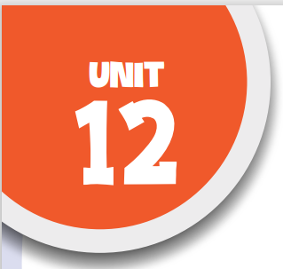

Our Tet holiday
Lesson 3 - Period 5

Slide 2
1
Warm-up
Guessing game

Slide 3
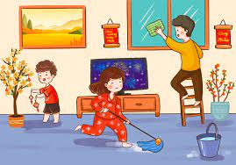
decorate the house
SHOW

Slide 4
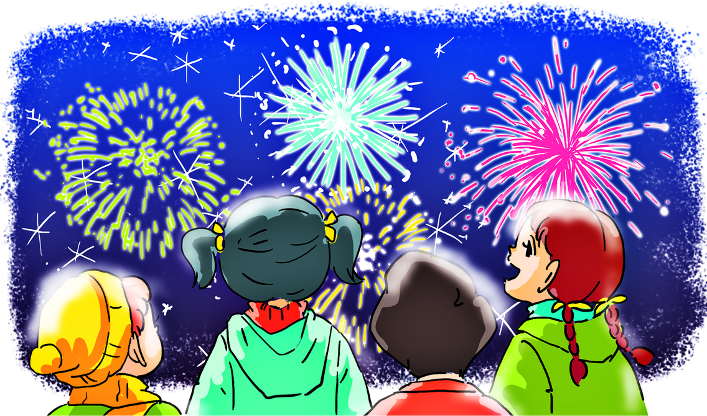
watch fireworks
SHOW

Slide 5

buy flowers
SHOW

Slide 6
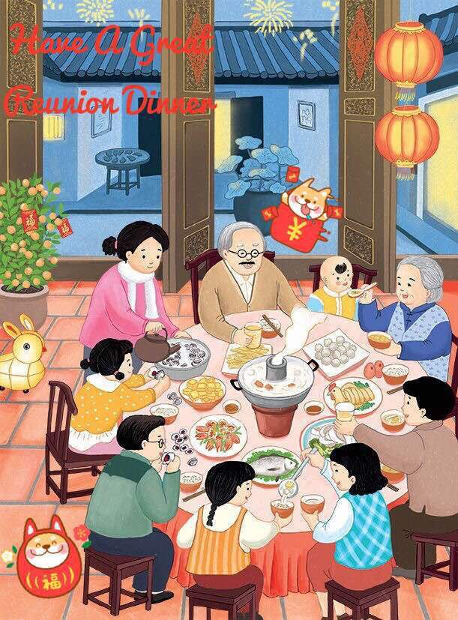
have a party
SHOW

Slide 7
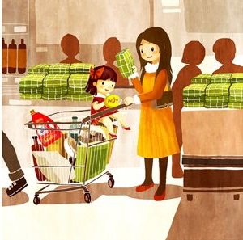
do the shopping
SHOW

Slide 8
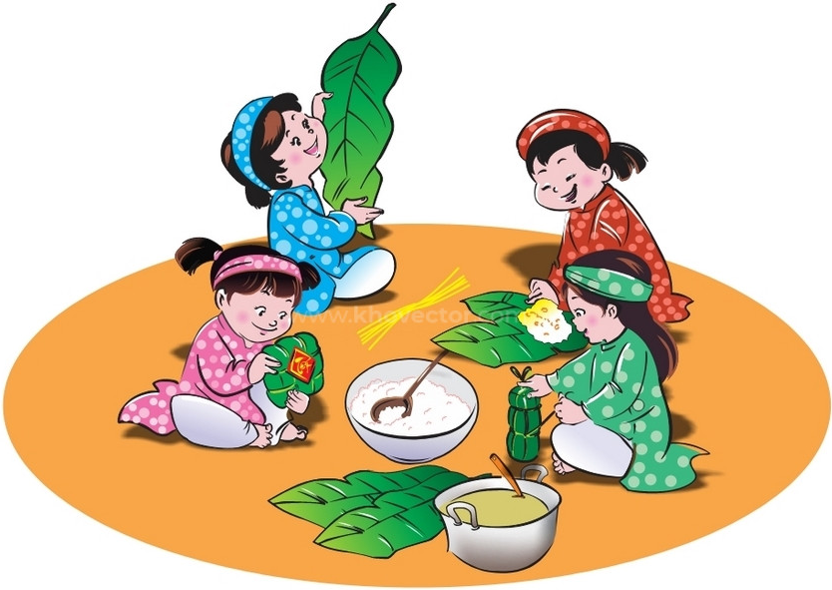
make banh chung
SHOW

Slide 9

SENTENCE STRESS
CONTENT words
STRUCTURE words
words carrying the meaning:
main verbs – nouns –
adjectives - adverbs
words for correct grammar:
pronouns- prepositions – conjunctions- auxiliary verbs
important words
NOT important words
STRESSED
NOT STRESSED

Slide 10
We ‘ll watch fireworks show.
’watch
’fireworks ’show.
Verb
Noun
Noun
STRESSED

Slide 11
He ‘ll clean the house.
’house.
’clean
Verb
Noun
STRESSED

Slide 12
2
Activity 1
Listen and repeat.

Slide 13
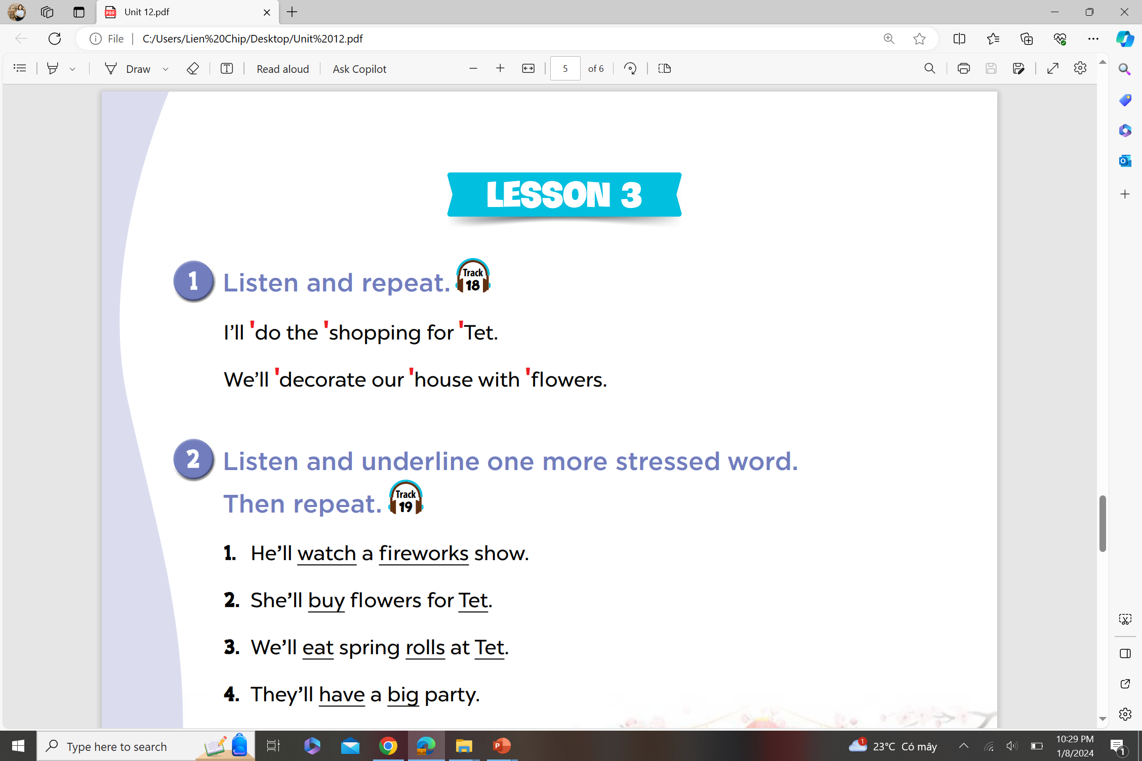

Verb
Noun
Noun

Slide 14
Verb
Noun
Noun

Slide 15
Activity 2
3
Listen and underline one more stressed word. Then repeat.

Slide 16
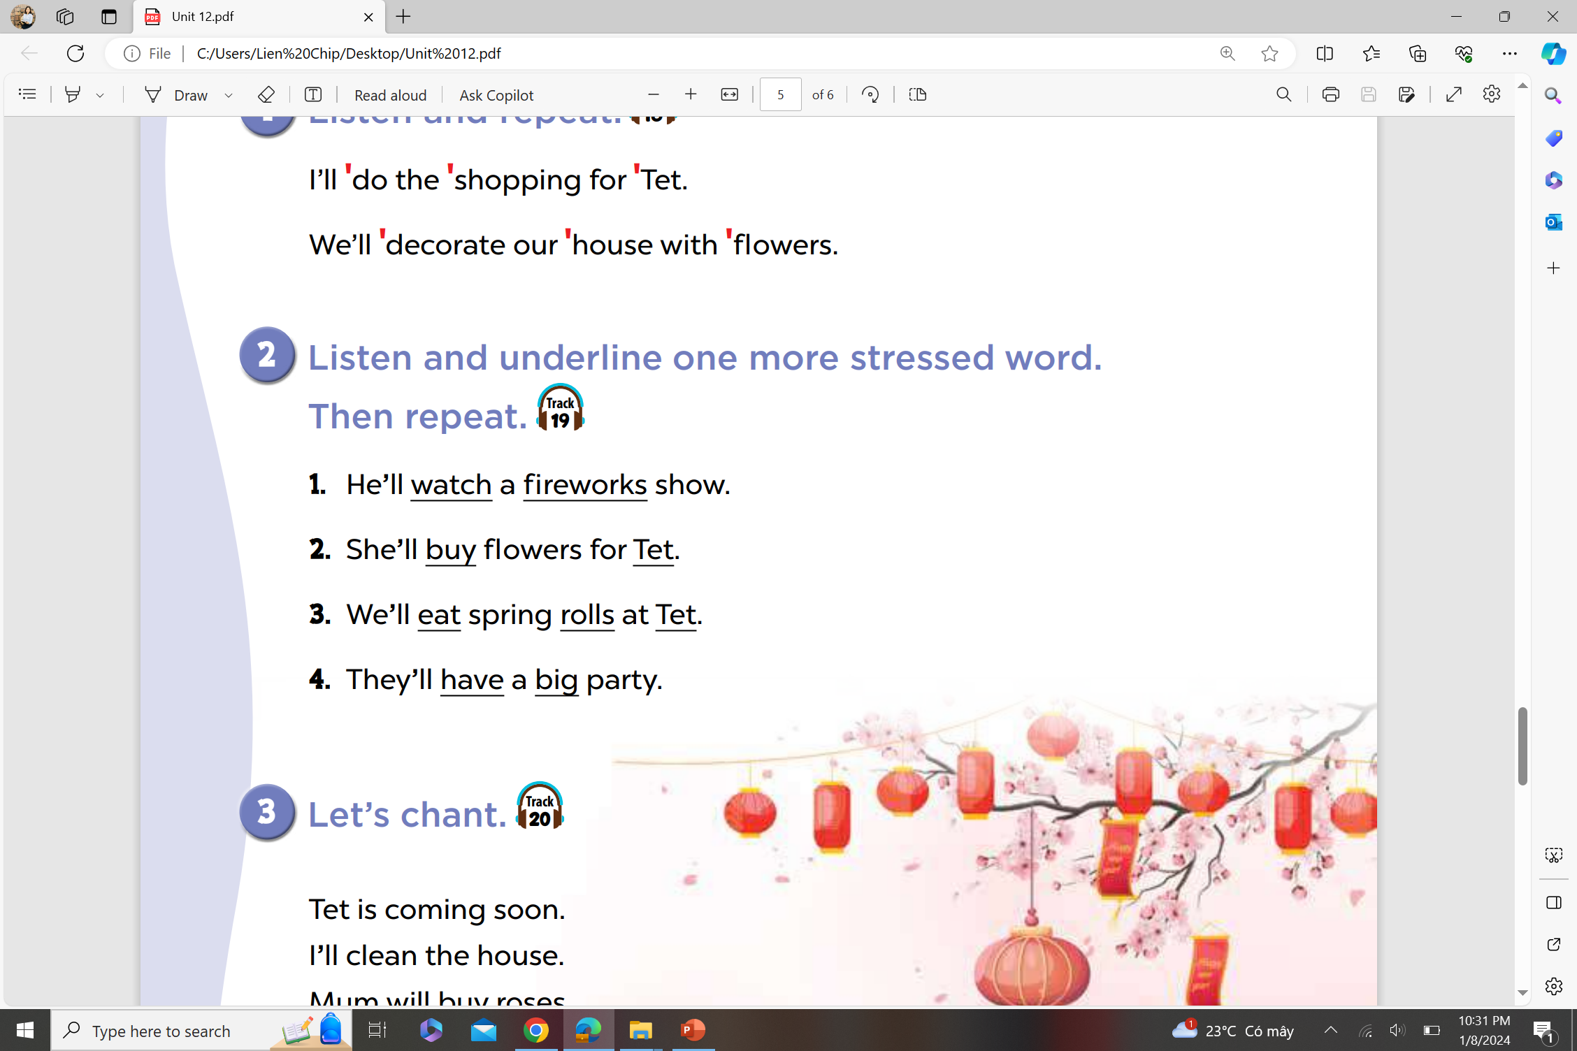
Verb
Noun
Noun

Slide 17
Verb
Noun
Noun

Slide 18
Verb
Noun
Noun
Noun

Slide 19
Verb
Adjective
Noun

Slide 20
4
Activity 3
Let’s chant.

Slide 21
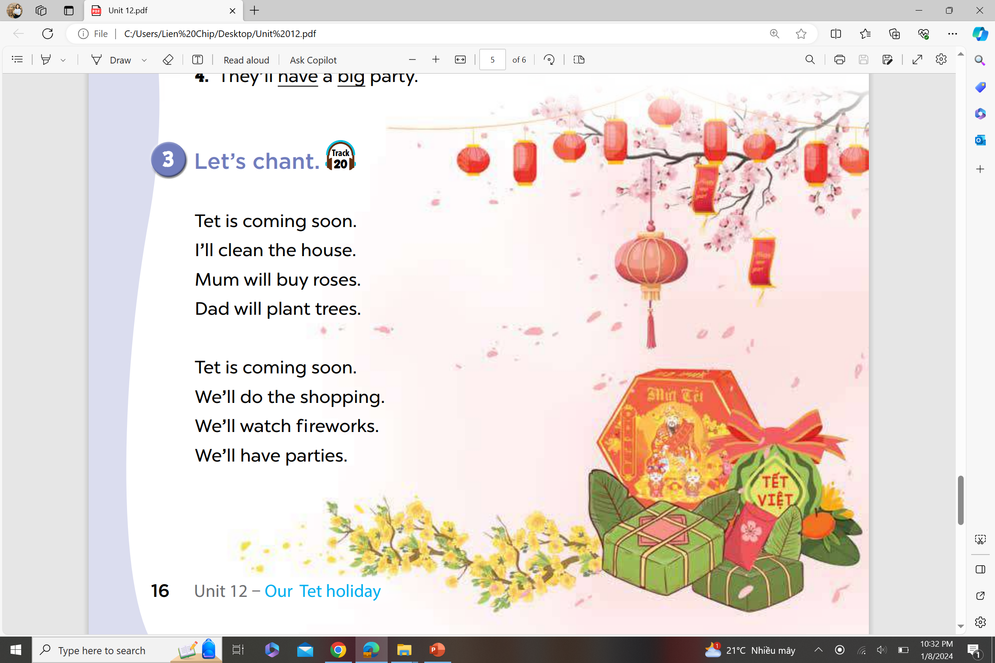

Slide 22
5
Fun corner
Read the sentences and find out
the stressed words.

Slide 23
















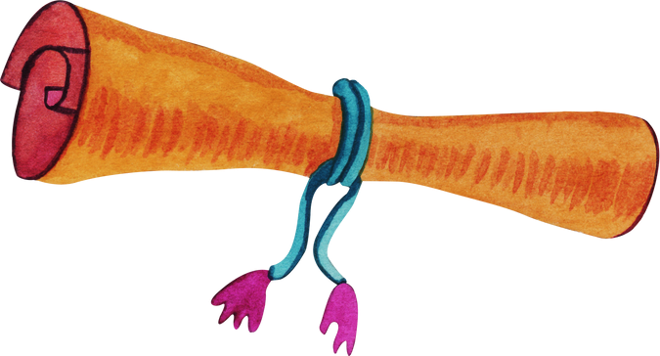


Notes:
Click vào mỗi ngôi nhà để ông Táo di chuyển đến các ngôi nhà thu thập báo cáo
Mỗi ngôi nhà sẽ liên kết tới trang câu hỏi tương ứng

Slide 24

I’ll eat some food.
A. eat - food
B. I’ll - eat
C. some - food

Slide 25
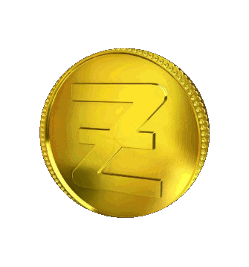
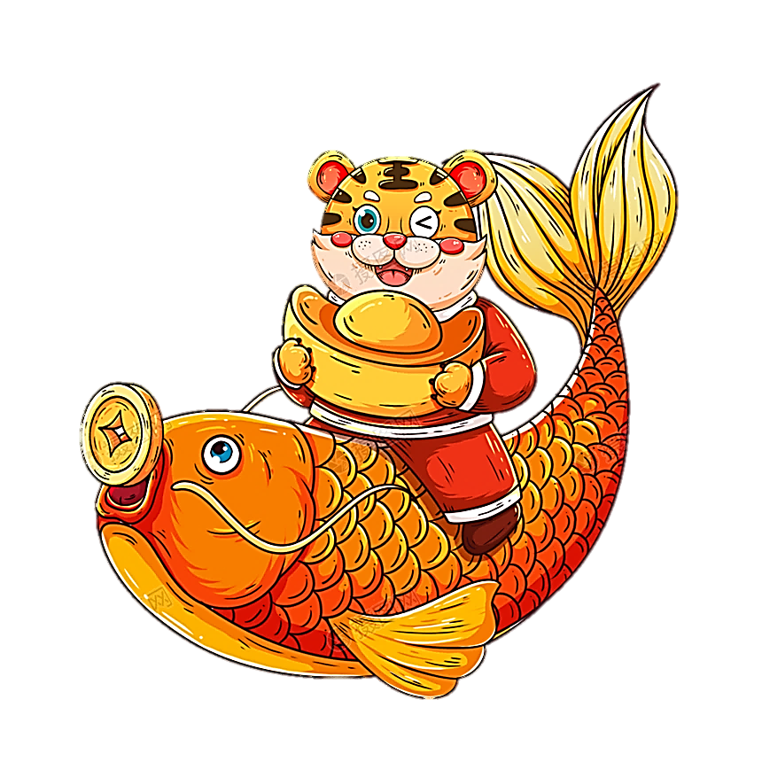
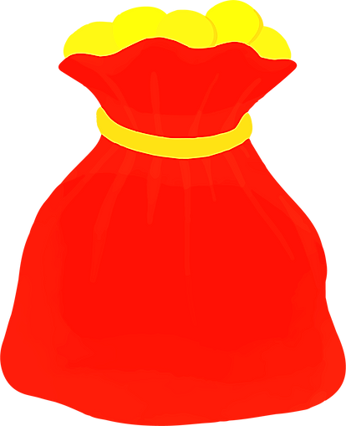

Slide 26
We’ll go to a fireworks show.
A. We’ll - go - fireworks
B. go – fireworks - show
C. a - show

Slide 27

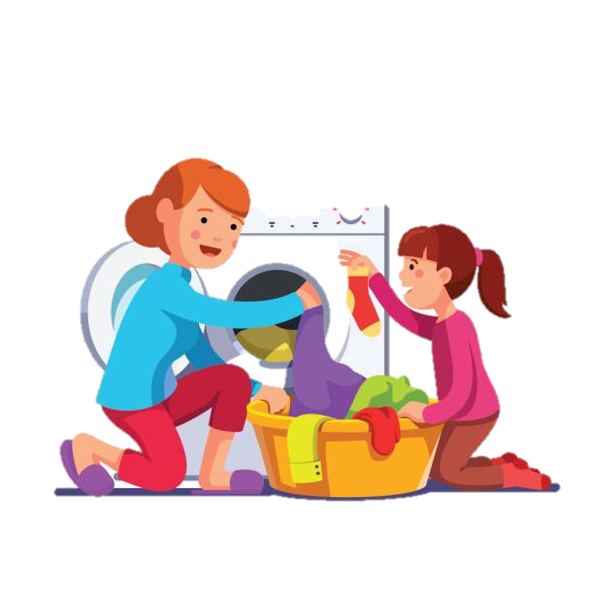
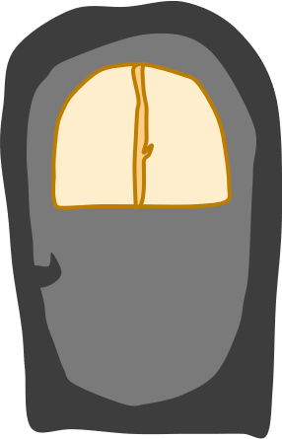

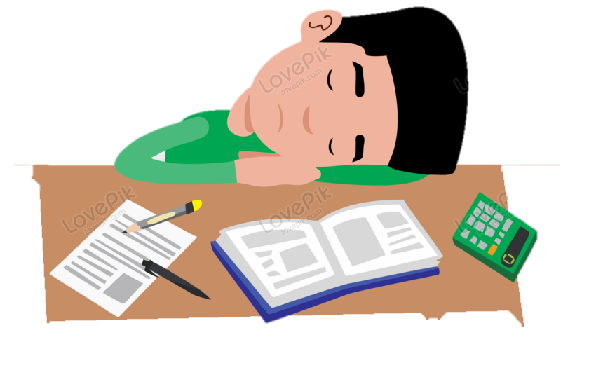

1
2
3
Notes:
Chọn số và click vào số để nhận số điểm tương ứng với câu hỏi đã trả lời.

Slide 28
She’ll go to a flower festival.
A. go – a - festival
B. She’ll – go - flower
C. go – flower - festival

Slide 30
They’ll wear new clothes on Tet.
A. wear – new - Tet
B. wear – new – clothes - Tet
C. wear – clothes

Slide 31
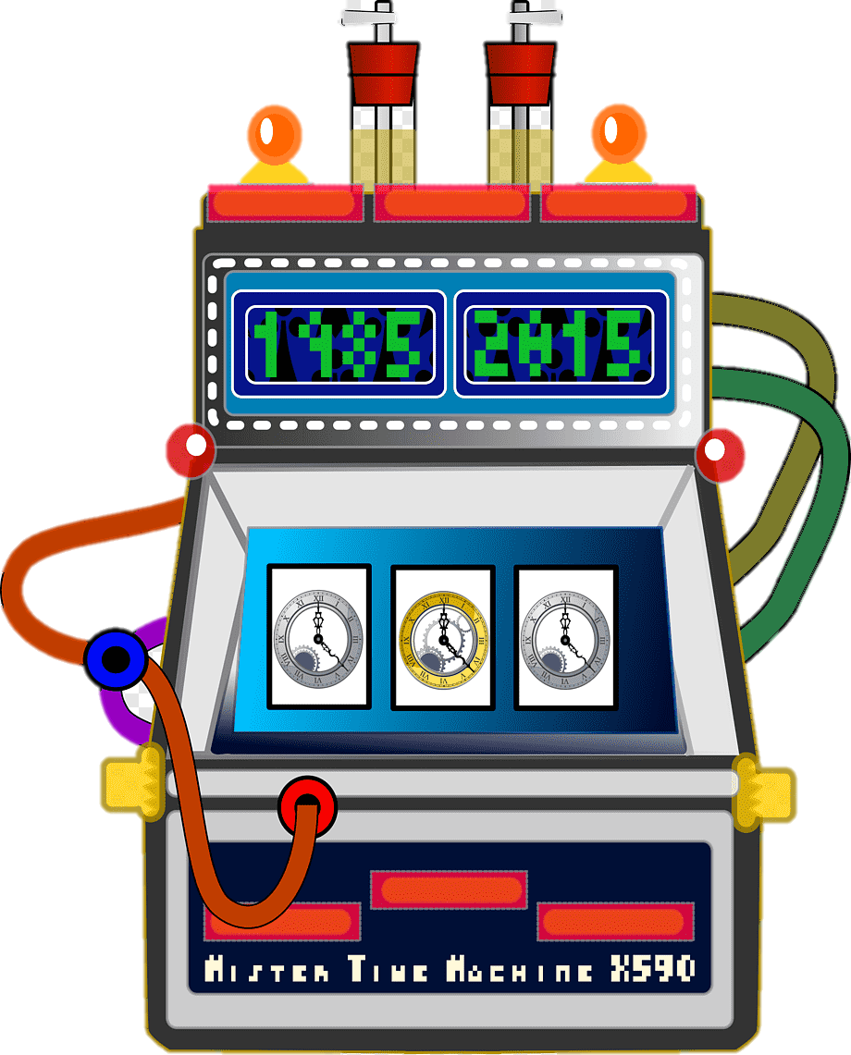





Slide 32
He’ll decorate his house for Tet.
A. his – house - Tet
B. decorate – his - for
C. decorate - house - Tet

Slide 34
I’ll do the shopping for Tet.
A. do – shopping - Tet
B. do – for - Tet
C. the – shopping - Tet

Slide 35
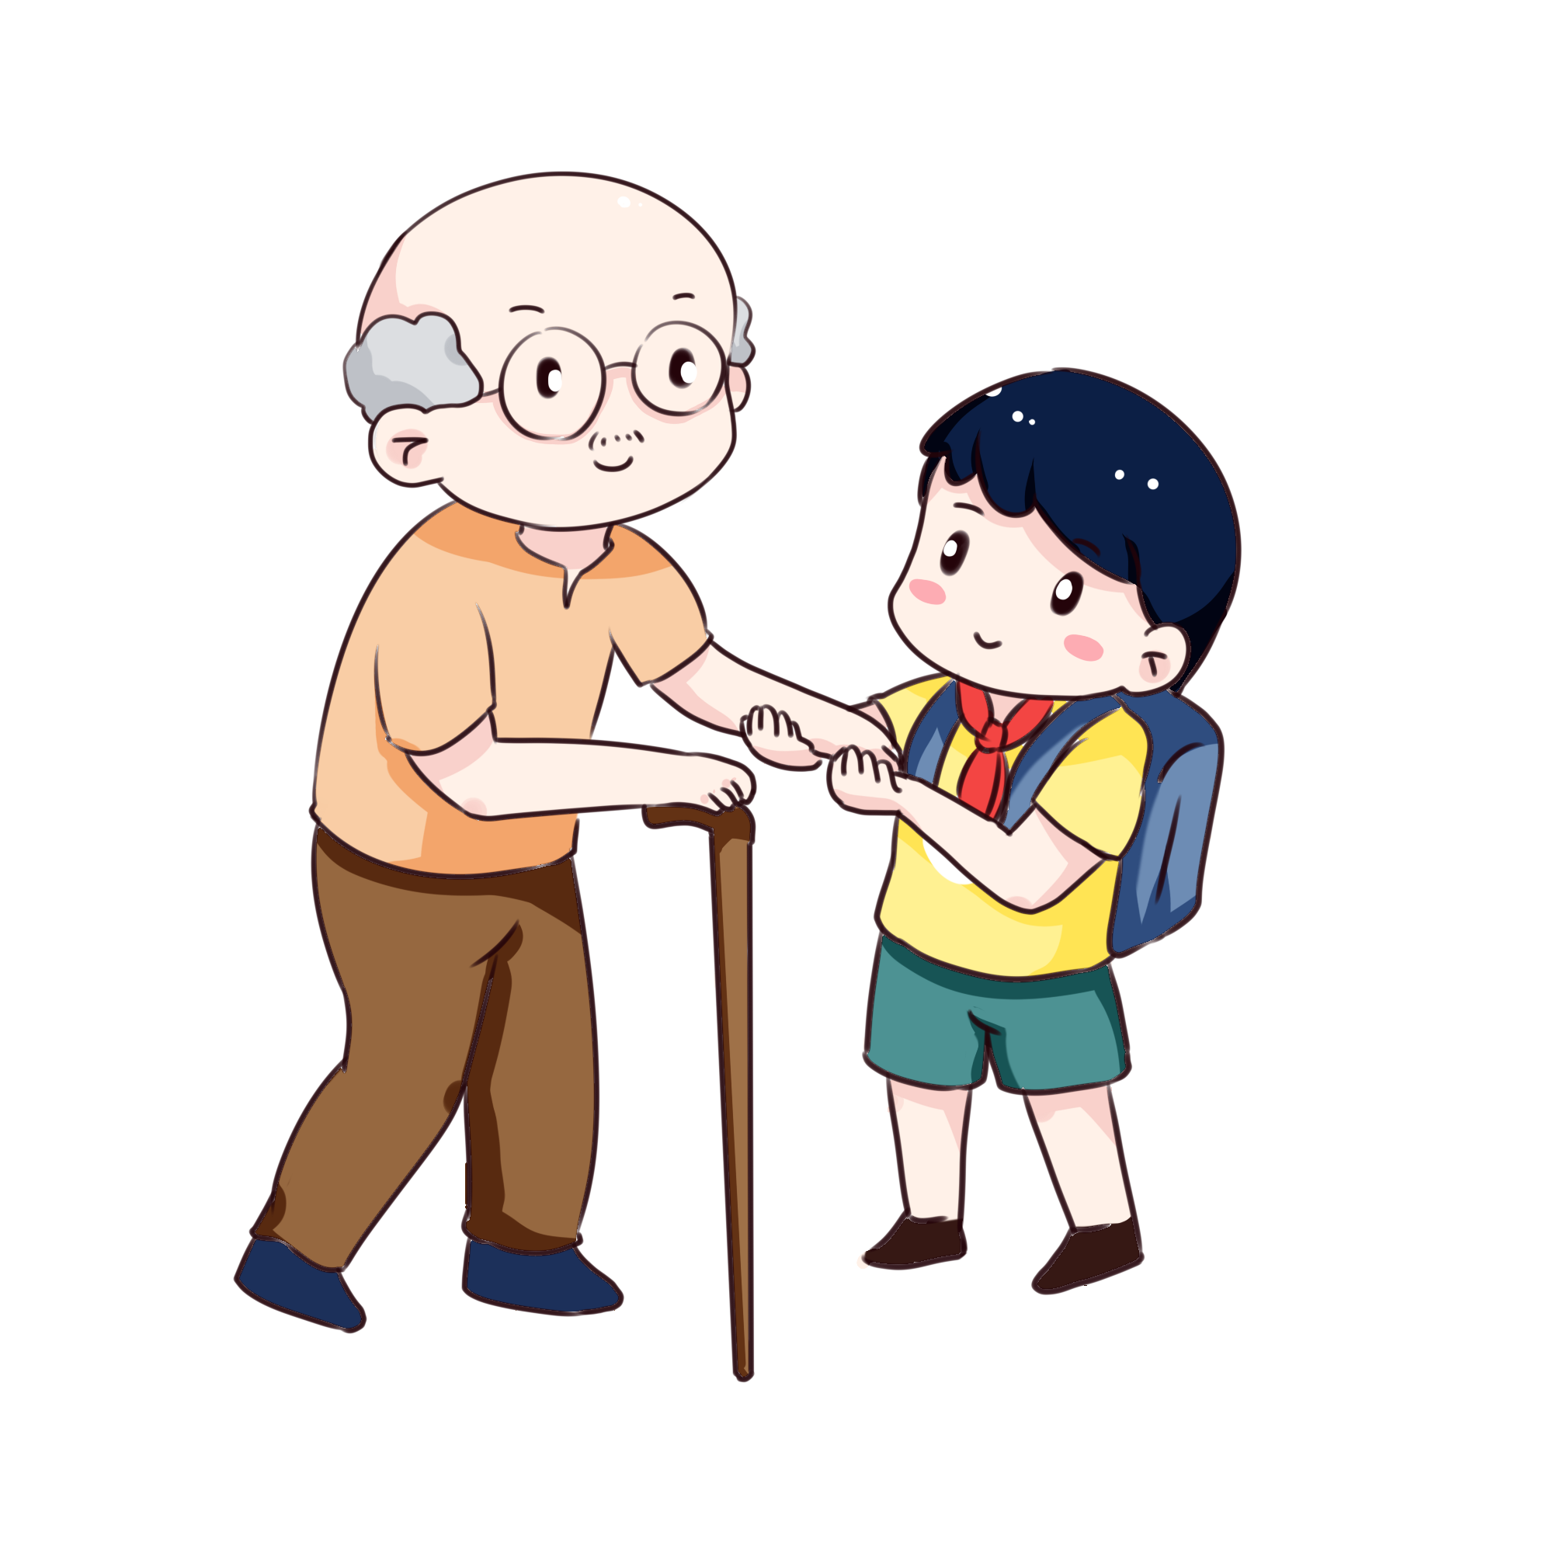
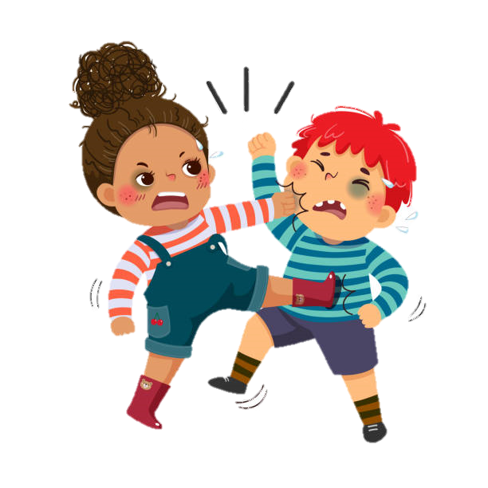

1
2
3
Notes:
Chọn số và click vào số để nhận số điểm tương ứng với câu hỏi đã trả lời.

